Slide 1
应用数据科学导论
Ht_song@163.com
2020.02

Slide 2
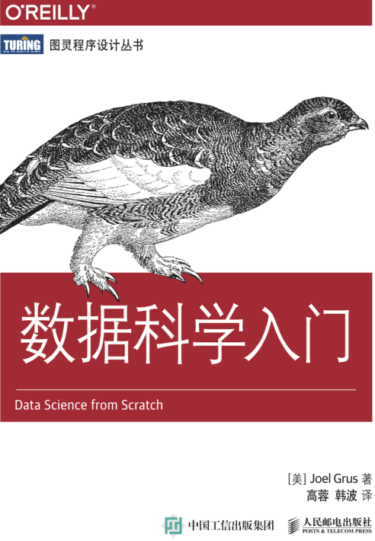

参考书

Slide 3
主要内容
数据科学简介
Python语言
数据统计可视化
数据分析方法
分析项目实践——综合应用

Slide 4
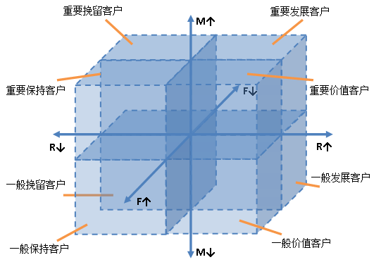
传统方法存在的缺陷
广泛用于分析客户价值的是RFM模型，它是通过三个指标（最近消费时间间隔(Recency)、消费频率(Frequency)、消费金额(Monetary)）来进行客户细分，识别出高价值的客户。如果分析航空公司客户价值，此模型不再适用，存在一些缺陷和不足：
一：在模型中，消费金额表示在一段时间内，客业产品金额的总和。因航空票价受到运输距离、舱位等级等多种因素影响，同样消费金额的不同旅客对航空公司的价值是不同的。因此这个指标并不适合用于航空公司的客户价值分析。
二：传统模型分析是利用属性分箱方法进行分析如图，但是此方法细分的客户群太多，需要一一识别客户特征和行为,提高了针对性营销的成本。

Slide 5
原始数据情况
客户信息属性说明
航空客户信息数据

Slide 6
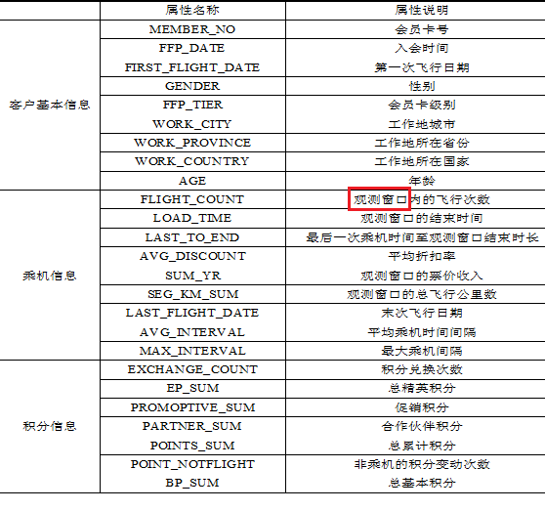
原始数据情况
客户信息属性说明，针对航空客户的信息，对每个属性进行相应说明。
以过去某个时间点为结束时间，某一时间长度作为宽度，得到历史时间范围内的一个时间段。

Slide 7
原始数据情况
航空客户信息，其中已经包含会员档案信息和其乘坐航班记录等

Slide 8
挖掘目标
借助航空公司客户数据，对客户进行分类；
对不同的客户类别进行特征分析，比较不同类客户的客户价值；
对不同价值的客户类别提供个性化服务，制定相应的营销策略。

Slide 9
目录
1
背景与挖掘目标
2
分析方法与过程
3
上机实验
4
拓展思考

Slide 10
分析方法与过程
初步分析：提出适用航空公司的LRFMC模型
因消费金额指标在航空公司中不适用，故选择客户在一定时间内累积的飞行里程M和客户乘坐舱位折扣系数的平均值C两个指标代替消费金额。此外，考虑航空公司会员加入时间在一定程度上能够影响客户价值，所以在模型中增加客户关系长度L，作为区分客户的另一指标，因此构建出LRFMC模型。
采用聚类的方法对客户进行细分，并分析每个客户群的特征，识别其客户价值。

Slide 11
分析方法与过程
总体流程：

Slide 12
分析方法与过程
第1步：数据抽取
以2014-03-31为结束时间，选取宽度为两年的时间段作为分析观测窗口，抽取观测窗口内有乘机记录的所有客户的详细数据形成历史数据。对于后续新增的客户详细信息，利用其数据中最大的某个时间点作为结束时间，采用上述同样的方法进行抽取，形成增量数据。
根据末次飞行日期，从航空公司系统内抽取2012-04-01至2014-03-31内所有乘客的详细数据，总共62988条记录。

Slide 13


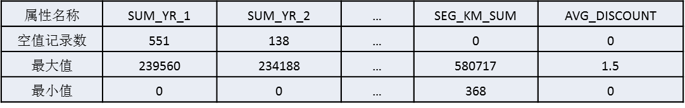
分析方法与过程
第2步：探索分析
原始数据中存在票价为空值，票价为空值的数据可能是客户不存在乘机记录造成。
票价最小值为0、折扣率最小值为0、总飞行公里数大于0的数据。其可能是客户乘坐0折机票或者积分兑换造成。
编程练习

Slide 14
分析方法与过程
第3步：数据预处理
数据清洗：从业务以及建模的相关需要方面考虑，筛选出需要的数据
丢弃票价为空的数据。
丢弃票价为0、平均折扣率不为0、总飞行公里数大于0的数据。
编程练习

Slide 15
分析方法与过程
第3步：数据预处理
属性规约：原始数据中属性太多，根据LRFMC模型，选择与其相关的六个属性，删除不相关、弱相关或冗余的属性。

Slide 16
分析方法与过程
第3步：数据预处理
数据变换
属性构造
数据标准化

Slide 17
分析方法与过程
第3步：数据预处理
数据变换
属性构造：因原始数据中并没有直接给出LRFMC五个指标，需要构造这五个指标。
L = LOAD_TIME - FFP_DATE
会员入会时间距观测窗口结束的月数 = 观测窗口的结束时间 - 入会时间[单位：月
R = LAST_TO_END
客户最近一次乘坐公司飞机距观测窗口结束的月数 = 最后一次乘机时间至观察窗口末端时长[单位：月]
F = FLIGHT_COUNT
客户在观测窗口内乘坐公司飞机的次数 = 观测窗口的飞行次数[单位：次]
M = SEG_KM_SUM
客户在观测时间内在公司累计的飞行里程 = 观测窗口总飞行公里数[单位：公里]
C = AVG_DISCOUNT
客户在观测时间内乘坐舱位所对应的折扣系数的平均值 = 平均折扣率[单位：无]

Slide 18
分析方法与过程
第3步：数据预处理
数据变换
数据标准化：因五个指标的取值范围数据差异较大，为了消除数量级数据带来的影响，需要对数据进行标准化处理。
属性名称 | L | R | F | M | C
最小值 | 12.23 | 0.03 | 2 | 368 | 0.14
最大值 | 114.63 | 24.37 | 213 | 580717 | 1.5
编程练习

Slide 19
分析方法与过程
第5步：构建模型
构建航空客户价值分析模型
客户K-Means聚类
客户价值分析
模型应用

Slide 20
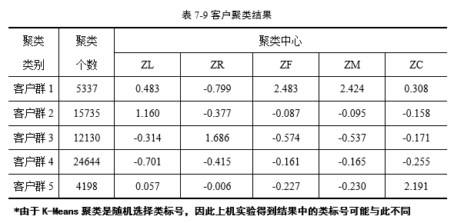
分析方法与过程
第5步：构建模型
客户K-Means聚类
采用K-Means聚类算法对客户数据进行分群，将其聚成五类（需要结合业务的理解与分析来确定客户的类别数量）。
编程练习

Slide 21
分析方法与过程
第5步：构建模型
客户价值分析
对聚类结果进行特征分析，其中客户群1在F、M属性最大，在R属性最小；客户群2在L属性上最大；客户群3在R属性上最大，在F、M属性最小；客户群4在L、C属性上最小；客户群5在C属性上最大。

Slide 22
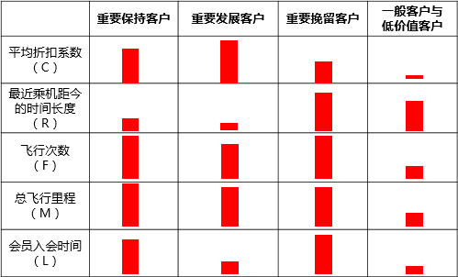
分析方法与过程
第5步：构建模型
客户价值分析
根据业务定义五个等级的客户类别：重要保持客户、重要发展客户、重要挽留客户、一般客户、低价值客户。

Slide 23
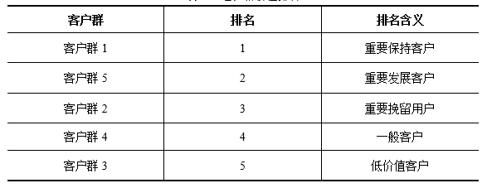
分析方法与过程
第5步：构建模型
客户价值分析
客户群价值排名：根据每种客户类型的特征，对各类客户群行客户价值排名，获取高价值客户信息。

Slide 24
分析方法与过程
第5步：构建模型
模型应用：根据各个客户群的特征，可采取一些营销手段和策略。
会员的升级与保级。
首次兑换。
交叉销售。

Slide 25
目录
1
背景与挖掘目标
2
分析方法与过程
3
上机实验
4
拓展思考

Slide 26
上机实验
实验目的
了解K-Means聚类算法在客户价值分析实例中的应用。
利用Python实现数据z-score（标准差）标准化以及模型的K-Means聚类过程。
实验内容
利用程序，读入LRFMC指标文件，分别计算各个指标的均值与其标准差，使用标准差标准化公式完成LRFMC指标的标准化，并将标准化后的数据进行保存。
编写MATLAB程序，完成客户的K-Means聚类，获得聚类中心与类标号。输出聚类中心的特征图，并统计每个类别的客户数。

Slide 27
上机实验拓展
实验目的
掌握K-Means聚类算法构建模型
实验内容
对使用标准差标准化公式后的LRFMC指标进行聚类，设置聚类参数为5类，数据见“上机实验拓展/data/model.xls”，使用K-Means聚类算法实现航空公司客户细分模型，获得聚类中心与类标号，并统计每个类别的客户数。
本案例SPSS版本为SPSS Modeler 14.1 ，下载地址： http://www.tipdm.org/jmgj/568.jhtml

Slide 28
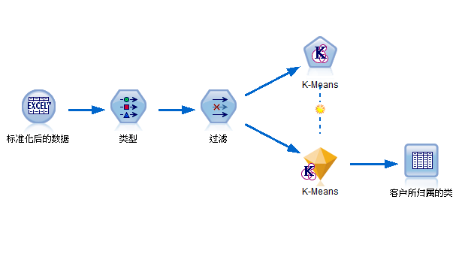
上机实验拓展
K-Means聚类
注：运行模型文件时需重新设置数据文件路径

Slide 29
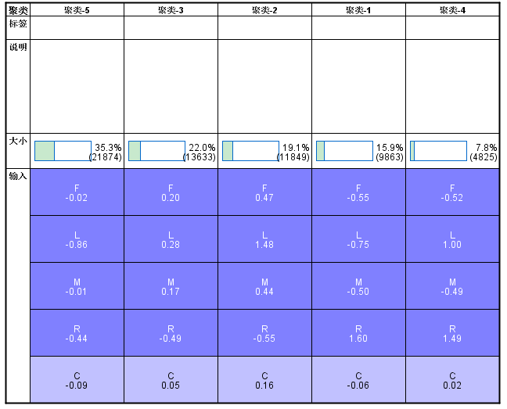
上机实验拓展
其聚类结果：

Slide 30
目录
1
背景与挖掘目标
2
分析方法与过程
3
上机实验
4
拓展思考

Slide 31
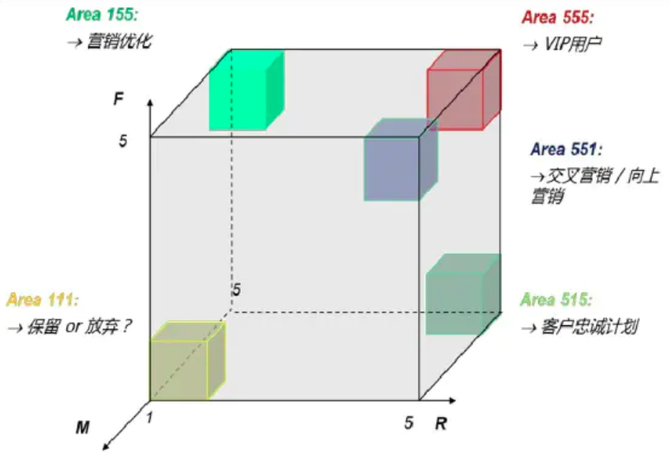
分类之后做什么？

Slide 32
拓展思考
在国内航空市场竞争日益激烈的背景下，客户流失问题是影响公司利益的重要因素之一。如何如何改善流失问题，继而提高客户满意度、忠诚度，维护自身的市场和利益？
客户流失分析可以针对目前老客户进行分类预测。针对航空公司客户信息数据附件（见：/air_data.csv）可以进行老客户以及客户类型的定义（例如：将其中将飞行次数大于6次的客户定义为老客户，已流失客户定义为：第二年飞行次数与第一年飞行次数比例小于50%的客户等）。
选取客户信息中的关键属性如：会员卡级别，客户类型（流失、准流失、未流失），平均折扣率，积分兑换次数，非乘机积分总和，单位里程票价，单位里程积分等。通过这些信息构建客户的流失模型，运用模型预测未来客户的类别归属（未流失、准流失，或已流失）。

Slide 33
数据，是信息时代的真相！
Notes:
http://pad.zol.com.cn/433/4331279_5.html

